Slide 1




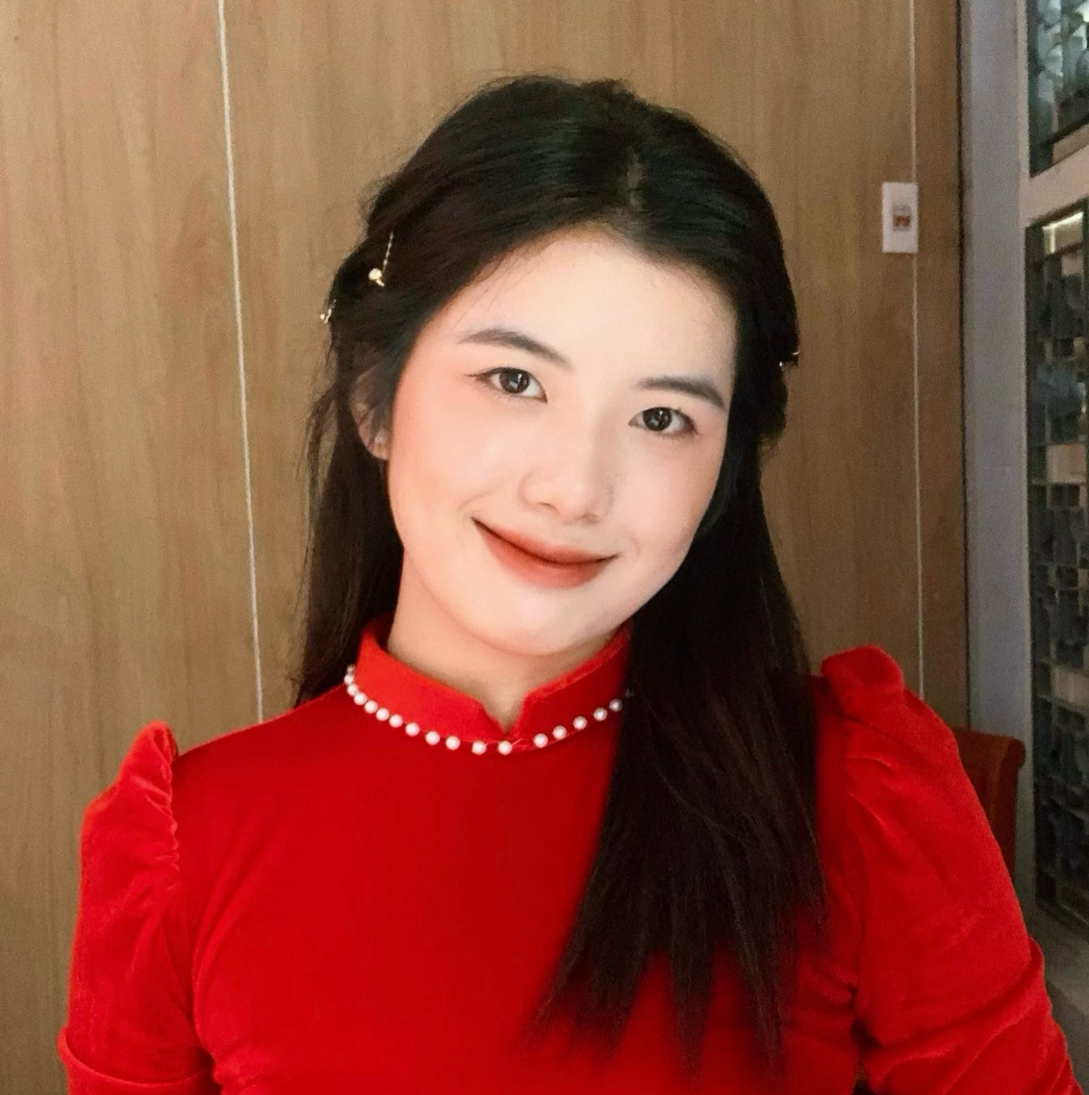
TRƯỜNG ĐẠI HỌC
KINH TẾ - KỸ THUẬT CÔNG NGHIỆP
University of Economics - Technology for Industries
VINH DANH THÁNG 11
SINH VIÊN: TRẦN THỊ MINH ÁNH
LỚP: DHMA14A1ND
KHOA: DỆT MAY VÀ THỜI TRANG
TÍCH CỰC THAM GIA HOẠT ĐỘNG TRUYỀN THÔNG VĂN HOÁ HỌC ĐƯỜNG SINH VIÊN UNETI

Slide 2

TRƯỜNG ĐẠI HỌC
KINH TẾ - KỸ THUẬT CÔNG NGHIỆP
University of Economics - Technology for Industries
VINH DANH THÁNG 11
SINH VIÊN: LÊ TUẤN DUY
LỚP: DHKT15A3HN
KHOA: KẾ TOÁN
TÍCH CỰC THAM GIA HOẠT ĐỘNG TRUYỀN THÔNG VĂN HOÁ HỌC ĐƯỜNG SINH VIÊN UNETI

Slide 3
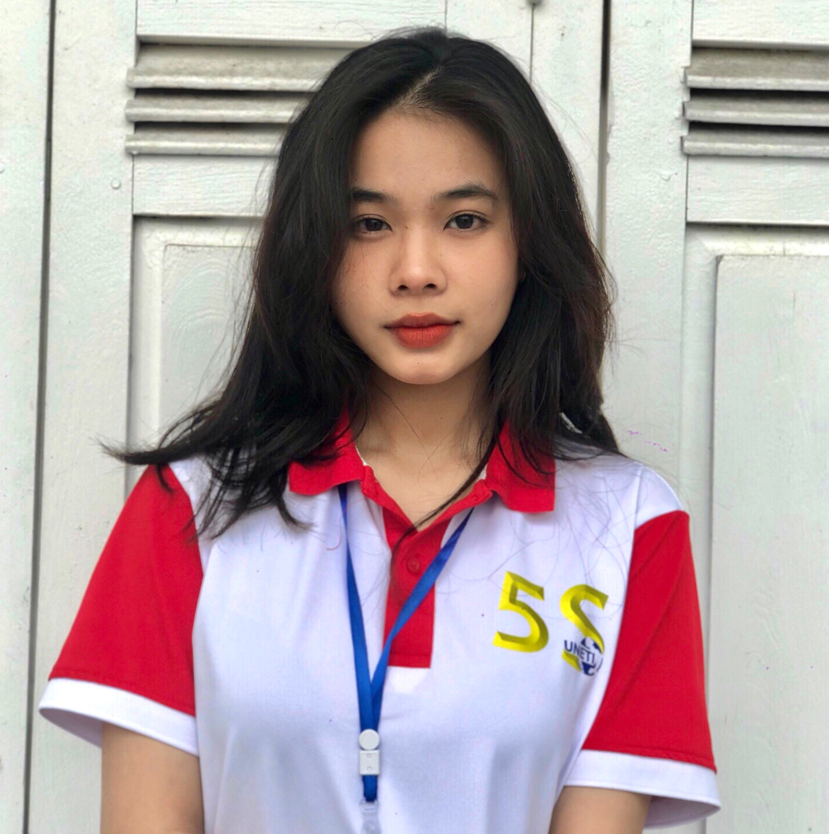
TRƯỜNG ĐẠI HỌC
KINH TẾ - KỸ THUẬT CÔNG NGHIỆP
University of Economics - Technology for Industries
VINH DANH THÁNG 11
SINH VIÊN: PHAN THỊ THU HƯƠNG
LỚP: DHTI15A1HN
KHOA: CÔNG NGHỆ THÔNG TIN
TÍCH CỰC THAM GIA HOẠT ĐỘNG TRUYỀN THÔNG VĂN HOÁ HỌC ĐƯỜNG SINH VIÊN UNETI

Slide 4
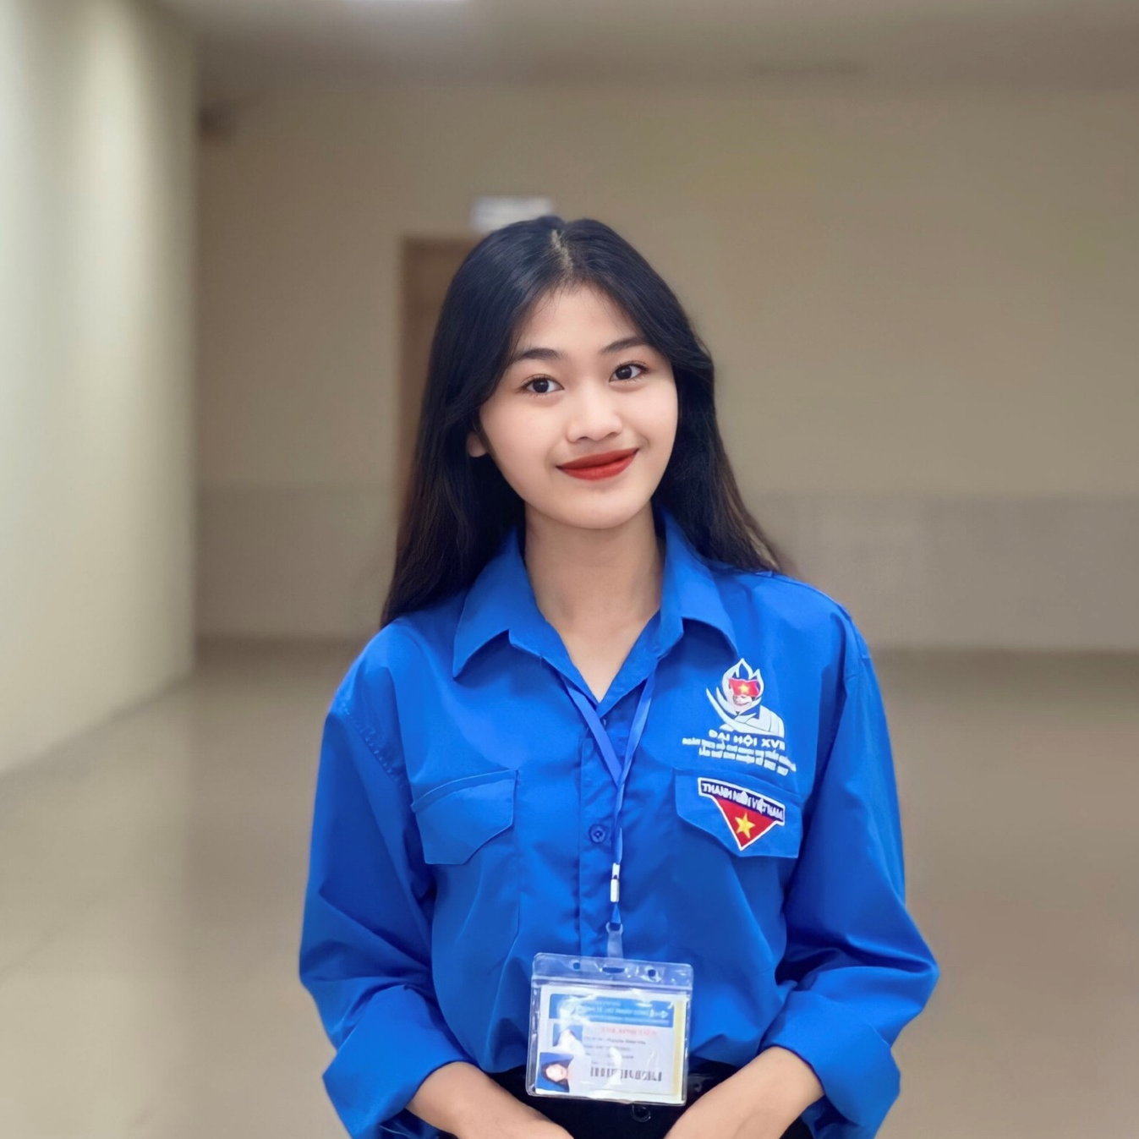
TRƯỜNG ĐẠI HỌC
KINH TẾ - KỸ THUẬT CÔNG NGHIỆP
University of Economics - Technology for Industries
VINH DANH THÁNG 11
SINH VIÊN: NGUYỄN THẢO VÂN
LỚP: DHKT15A1HN
KHOA: KẾ TOÁN
TÍCH CỰC THAM GIA HOẠT ĐỘNG TRUYỀN THÔNG VĂN HOÁ HỌC ĐƯỜNG SINH VIÊN UNETI

Slide 5
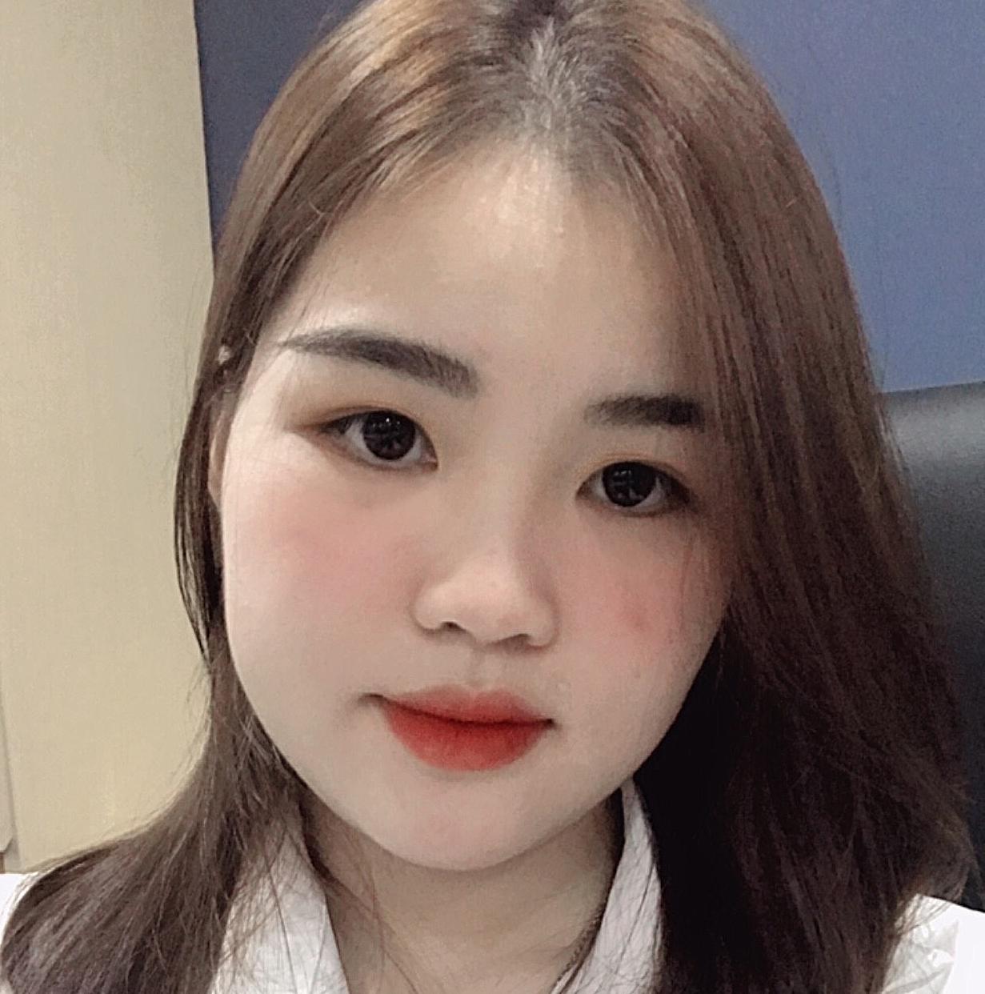
TRƯỜNG ĐẠI HỌC
KINH TẾ - KỸ THUẬT CÔNG NGHIỆP
University of Economics - Technology for Industries
VINH DANH THÁNG 11
SINH VIÊN: BẾ THỊ PHƯƠNG HOA
LỚP: DHKT15A19HN
KHOA: KẾ TOÁN
TÍCH CỰC THAM GIA HOẠT ĐỘNG TRUYỀN THÔNG VĂN HOÁ HỌC ĐƯỜNG SINH VIÊN UNETI

Slide 6
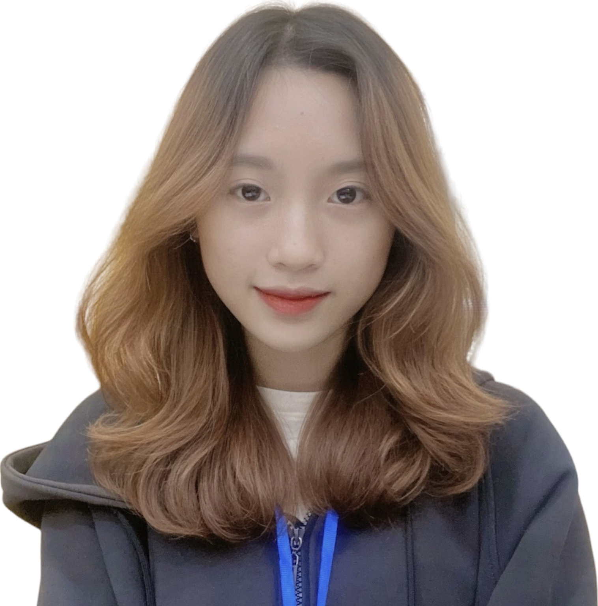
TRƯỜNG ĐẠI HỌC
KINH TẾ - KỸ THUẬT CÔNG NGHIỆP
University of Economics - Technology for Industries
VINH DANH THÁNG 11
SINH VIÊN: KHUẤT THỊ PHƯƠNG THẢO
LỚP: DHKT15A11HN
KHOA: KẾ TOÁN
TÍCH CỰC THAM GIA HOẠT ĐỘNG TRUYỀN THÔNG VĂN HOÁ HỌC ĐƯỜNG SINH VIÊN UNETI

Slide 7

TRƯỜNG ĐẠI HỌC
KINH TẾ - KỸ THUẬT CÔNG NGHIỆP
University of Economics - Technology for Industries
VINH DANH THÁNG 11
SINH VIÊN: ĐỖ THỊ THUỲ LINH
LỚP: DHKT14A2CL
KHOA: KẾ TOÁN
TÍCH CỰC THAM GIA HOẠT ĐỘNG TRUYỀN THÔNG VĂN HOÁ HỌC ĐƯỜNG SINH VIÊN UNETI

Slide 8

TRƯỜNG ĐẠI HỌC
KINH TẾ - KỸ THUẬT CÔNG NGHIỆP
University of Economics - Technology for Industries
VINH DANH THÁNG 11
SINH VIÊN: HÀ THỊ MINH ÁNH
LỚP: DHNN14A2HN
KHOA: NGOẠI NGỮ
TÍCH CỰC THAM GIA HOẠT ĐỘNG TRUYỀN THÔNG VĂN HOÁ HỌC ĐƯỜNG SINH VIÊN UNETI

Slide 9
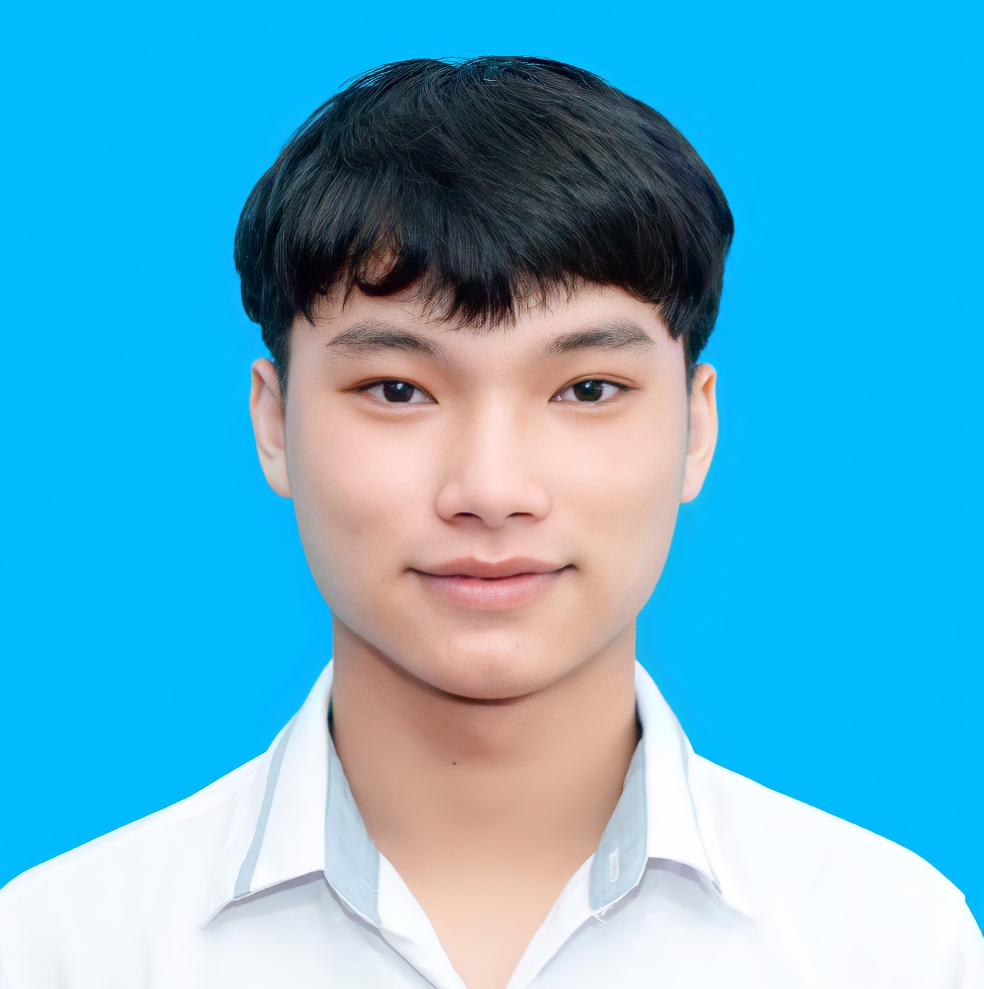
TRƯỜNG ĐẠI HỌC
KINH TẾ - KỸ THUẬT CÔNG NGHIỆP
University of Economics - Technology for Industries
VINH DANH THÁNG 11
SINH VIÊN: ĐỖ QUỐC HUY
LỚP: DHTI15A1CL
KHOA: CÔNG NGHỆ THÔNG TIN
TÍCH CỰC THAM GIA HOẠT ĐỘNG TRUYỀN THÔNG VĂN HOÁ HỌC ĐƯỜNG SINH VIÊN UNETI

Slide 10

TRƯỜNG ĐẠI HỌC
KINH TẾ - KỸ THUẬT CÔNG NGHIỆP
University of Economics - Technology for Industries
VINH DANH THÁNG 11
SINH VIÊN: ĐINH THỊ XUÂN MAI
LỚP: DHTM15A1HN
KHOA: THƯƠNG MẠI
TÍCH CỰC THAM GIA HOẠT ĐỘNG TRUYỀN THÔNG VĂN HOÁ HỌC ĐƯỜNG SINH VIÊN UNETI

Slide 11
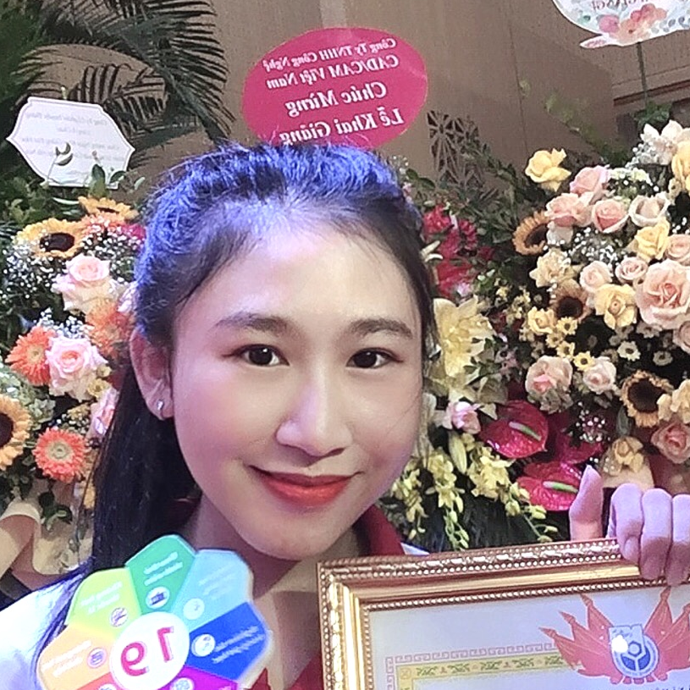
TRƯỜNG ĐẠI HỌC
KINH TẾ - KỸ THUẬT CÔNG NGHIỆP
University of Economics - Technology for Industries
VINH DANH THÁNG 11
SINH VIÊN: HÀ PHƯƠNG THẢO
LỚP: DHTP13A1HN
KHOA: CÔNG NGHỆ THỰC PHẨM
TÍCH CỰC THAM GIA HOẠT ĐỘNG TRUYỀN THÔNG VĂN HOÁ HỌC ĐƯỜNG SINH VIÊN UNETI

Slide 12

TRƯỜNG ĐẠI HỌC
KINH TẾ - KỸ THUẬT CÔNG NGHIỆP
University of Economics - Technology for Industries
VINH DANH THÁNG 11
SINH VIÊN: NGUYỄN THỊ HOAN
LỚP: DHMA15A1CL
KHOA: DỆT MAY VÀ THỜI TRANG
TÍCH CỰC THAM GIA HOẠT ĐỘNG TRUYỀN THÔNG VĂN HOÁ HỌC ĐƯỜNG SINH VIÊN UNETI

Slide 13
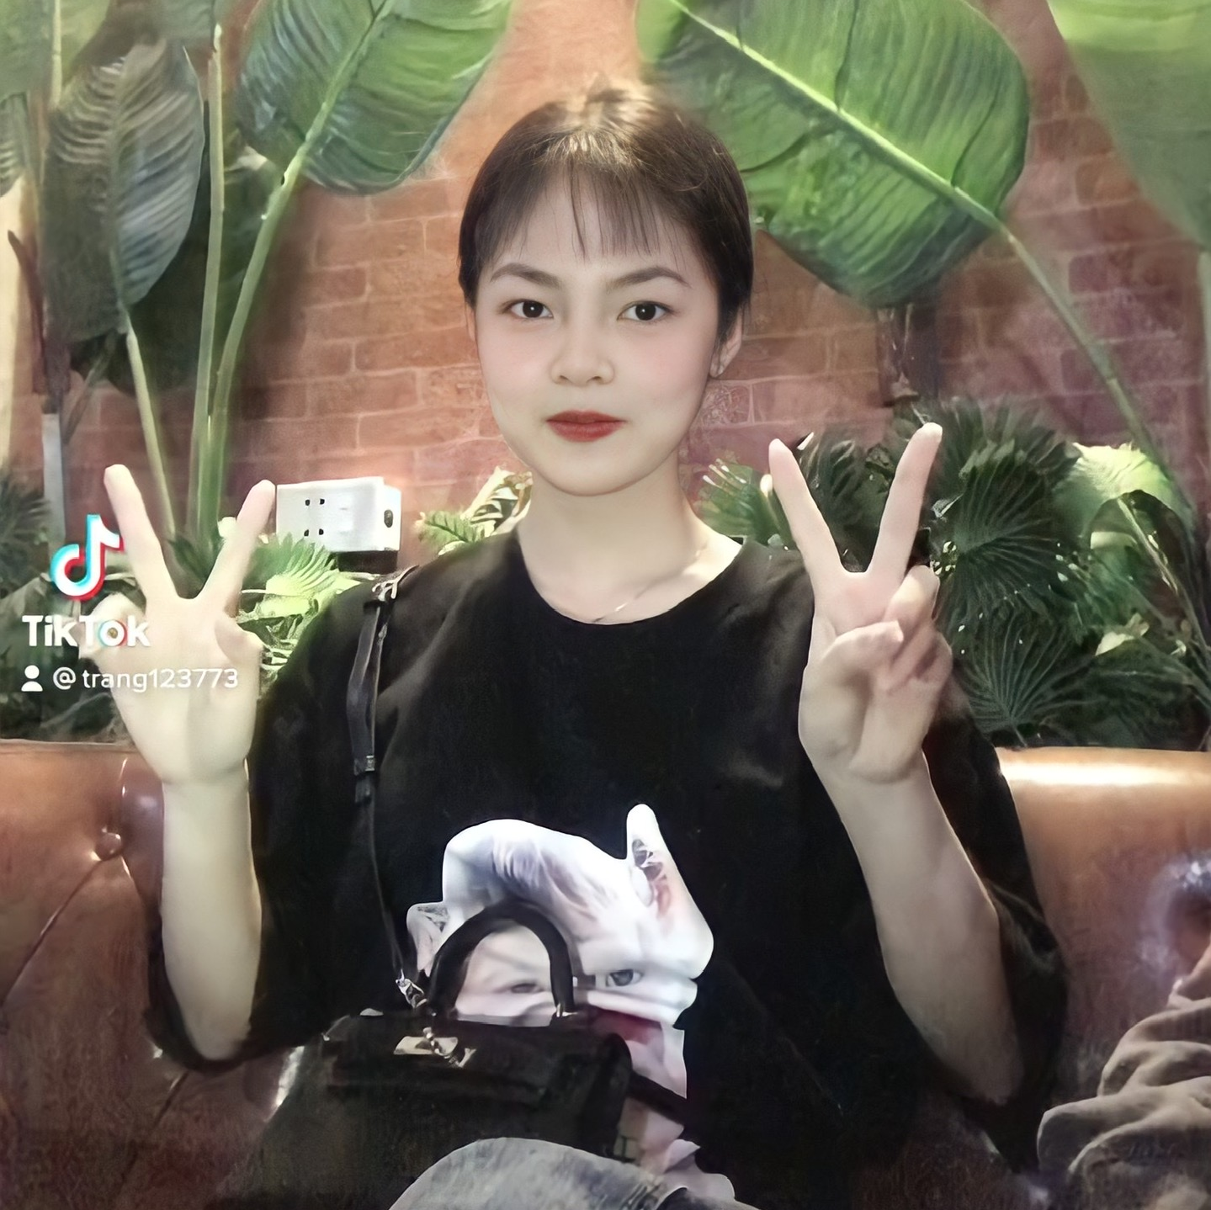
TRƯỜNG ĐẠI HỌC
KINH TẾ - KỸ THUẬT CÔNG NGHIỆP
University of Economics - Technology for Industries
VINH DANH THÁNG 11
SINH VIÊN: NGUYỄN THUỲ DƯƠNG
LỚP: DHQT15A12HN
KHOA: QUẢN TRỊ KINH DOANH
TÍCH CỰC THAM GIA HOẠT ĐỘNG TRUYỀN THÔNG VĂN HOÁ HỌC ĐƯỜNG SINH VIÊN UNETI

Slide 14
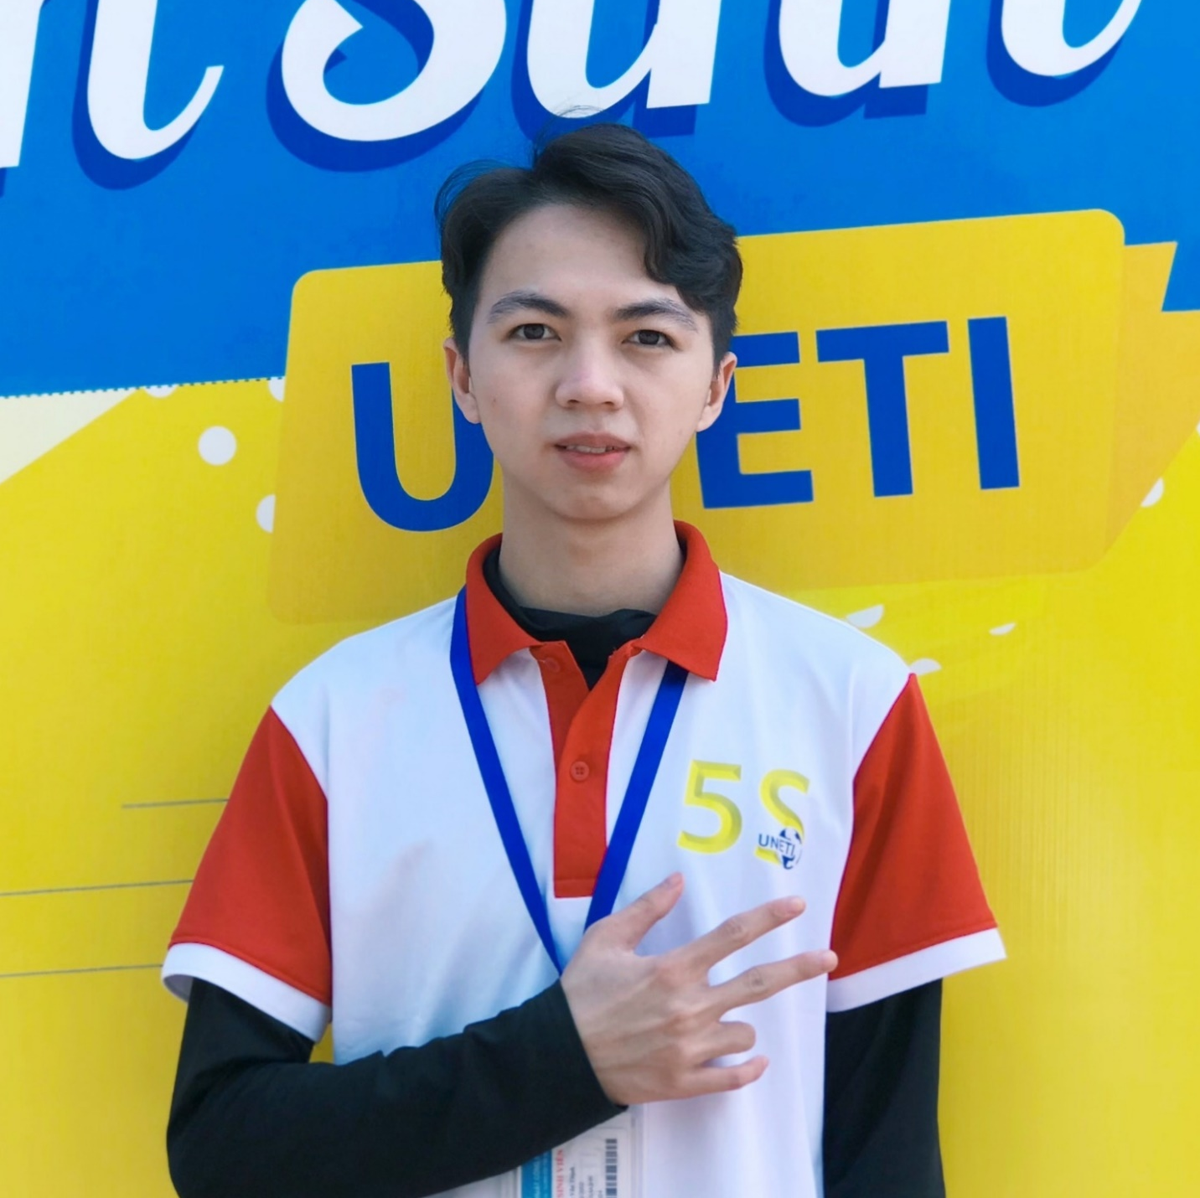
TRƯỜNG ĐẠI HỌC
KINH TẾ - KỸ THUẬT CÔNG NGHIỆP
University of Economics - Technology for Industries
VINH DANH THÁNG 11
SINH VIÊN: TRẦN VĂN THỊNH
LỚP: DHTD14A3HN
KHOA: ĐIỆN
TÍCH CỰC THAM GIA HOẠT ĐỘNG TRUYỀN THÔNG VĂN HOÁ HỌC ĐƯỜNG SINH VIÊN UNETI

Slide 15
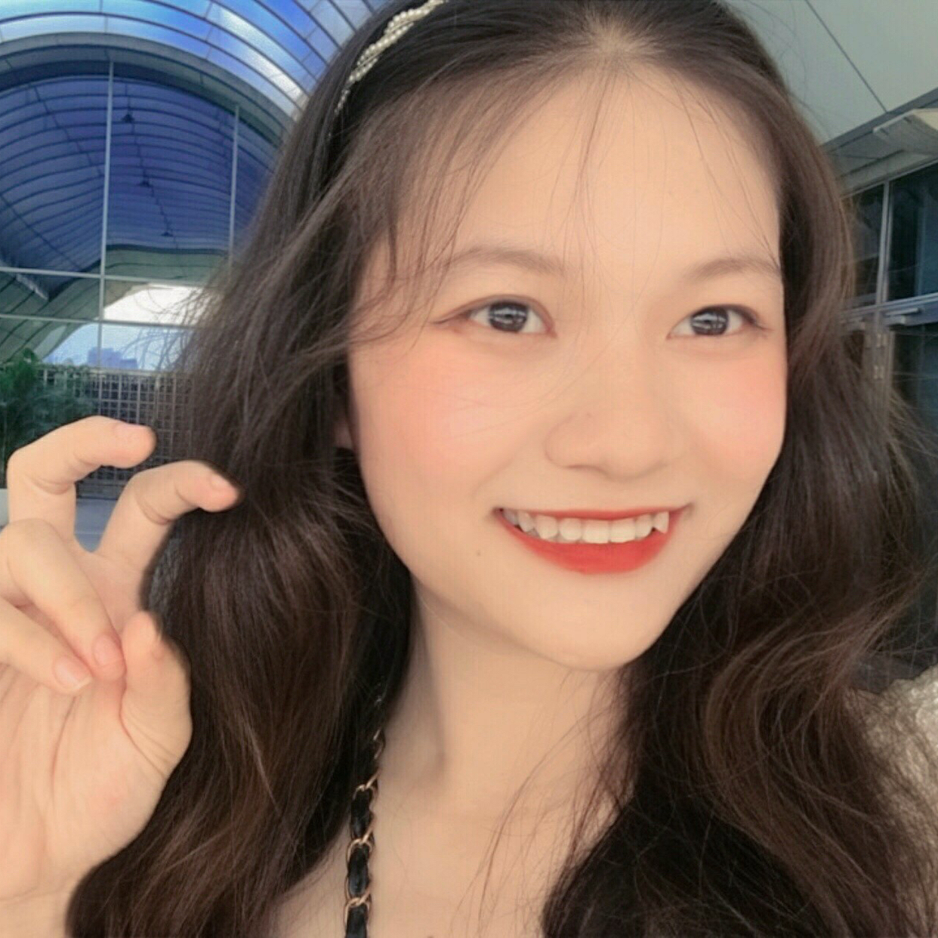
TRƯỜNG ĐẠI HỌC
KINH TẾ - KỸ THUẬT CÔNG NGHIỆP
University of Economics - Technology for Industries
VINH DANH THÁNG 11
SINH VIÊN: DƯƠNG THỊ NGỌC TRANG
LỚP: DHNN13A2HN
KHOA: NGOẠI NGỮ
TÍCH CỰC THAM GIA HOẠT ĐỘNG TRUYỀN THÔNG VĂN HOÁ HỌC ĐƯỜNG SINH VIÊN UNETI

Slide 16
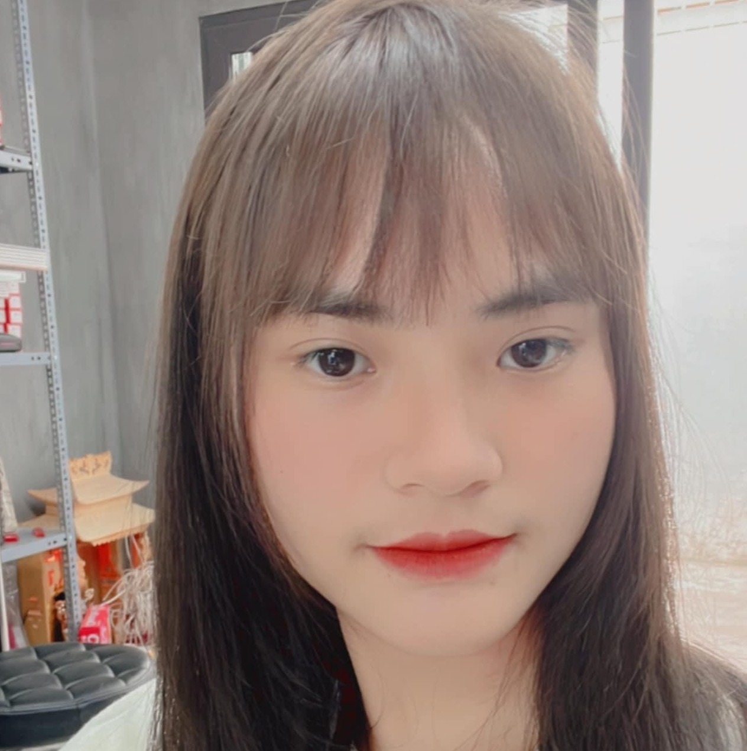
TRƯỜNG ĐẠI HỌC
KINH TẾ - KỸ THUẬT CÔNG NGHIỆP
University of Economics - Technology for Industries
VINH DANH THÁNG 11
SINH VIÊN: ỨNG THỊ TRÍ
LỚP: DHNN13A2HN
KHOA: NGOẠI NGỮ
TÍCH CỰC THAM GIA HOẠT ĐỘNG TRUYỀN THÔNG VĂN HOÁ HỌC ĐƯỜNG SINH VIÊN UNETI

Slide 17

TRƯỜNG ĐẠI HỌC
KINH TẾ - KỸ THUẬT CÔNG NGHIỆP
University of Economics - Technology for Industries
VINH DANH THÁNG 11
SINH VIÊN: TỐNG NGUYÊN PHƯƠNG NGA
LỚP: DHMA15A1CL
KHOA: DỆT MAY VÀ THỜI TRANG
TÍCH CỰC THAM GIA HOẠT ĐỘNG TRUYỀN THÔNG VĂN HOÁ HỌC ĐƯỜNG SINH VIÊN UNETI

